Slide 1




Quatro eventos em 2024 culminaram em um avanço: uma intenção de financiar um "Colaborativo da Infraestrutura de Síntese de Evidências" (ou ESIC)
What Works Climate Solutions Summit - a Cúpula de Soluções Climáticas dos centros What Works, em Berlim, onde começaram a surgir pensamentos ousados sobre a necessidade de conjuntos de sínteses vivas de evidências em larga escala, habilitados por IA
O consenso "SHOW ME - Mostre-me as evidências" publicado, que ajudou os principais “titulares de interesse" a descreverem conjuntamente um futuro melhor e garantiu aos financiadores que havia um "problema de dinheiro" e não um "problema de pessoas"
Global Evidence Summit - a Cúpula Global de Evidências, em Praga, onde os líderes da Campbell, Cochrane e JBI se comprometeram a trabalhar com uma ampla coalizão de parceiros para projetar e ajudar a concretizar um salto qualitativo
Summit of the Future - a Cúpula do Futuro, em Nova York, onde foi feito um anúncio representando um avanço, que desencadeou o Processo de planejamento do Colaborativo da Infraestrutura de Síntese de Evidências (ESIC) que está agora em andamento
Jun
9-12
Set
4
Set
10-13
Set
23-24
O consenso "SHOW ME - Mostre-me as evidências" publicado

Slide 2
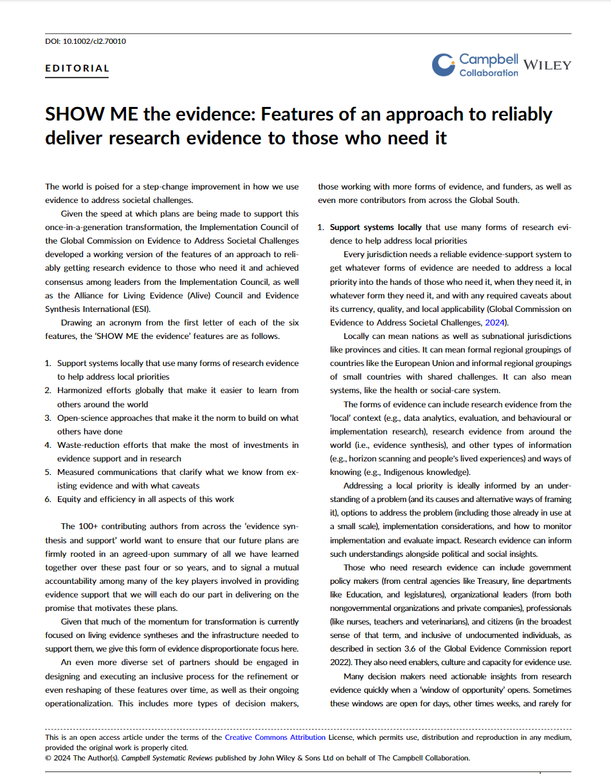
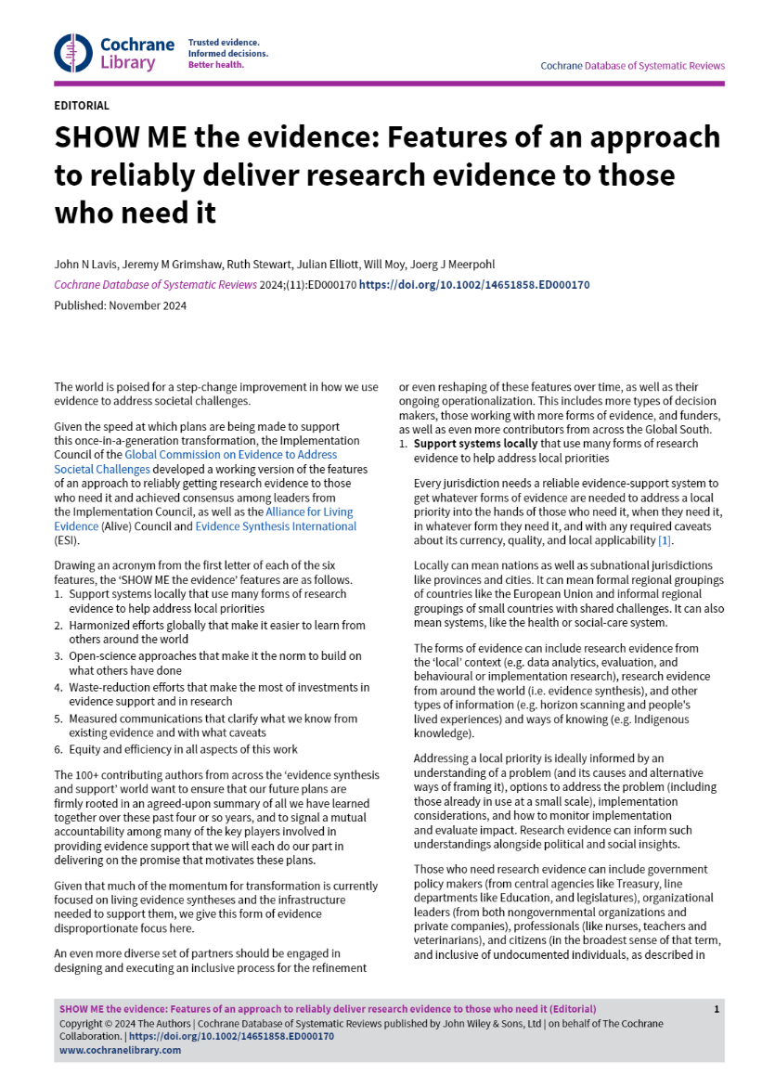
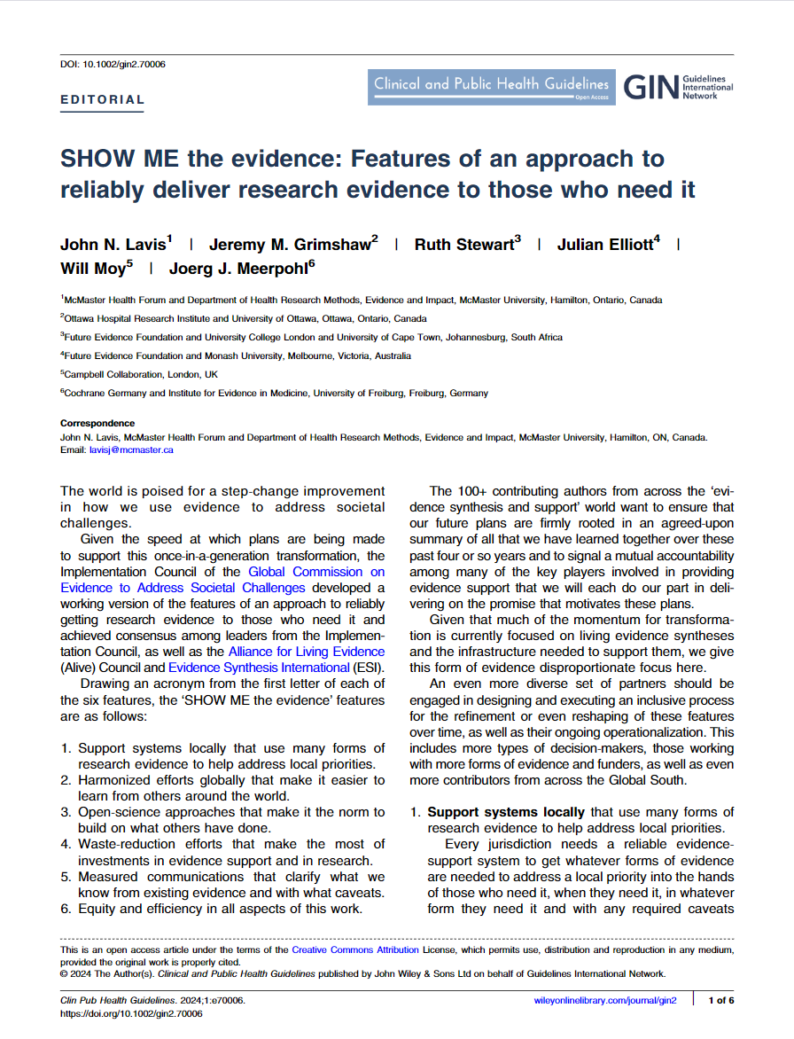
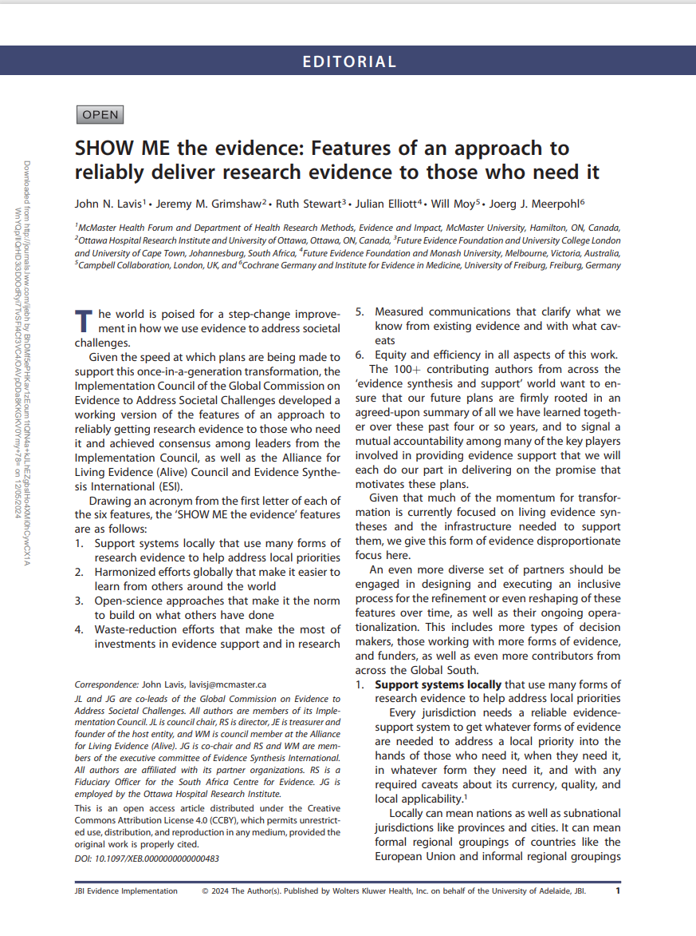
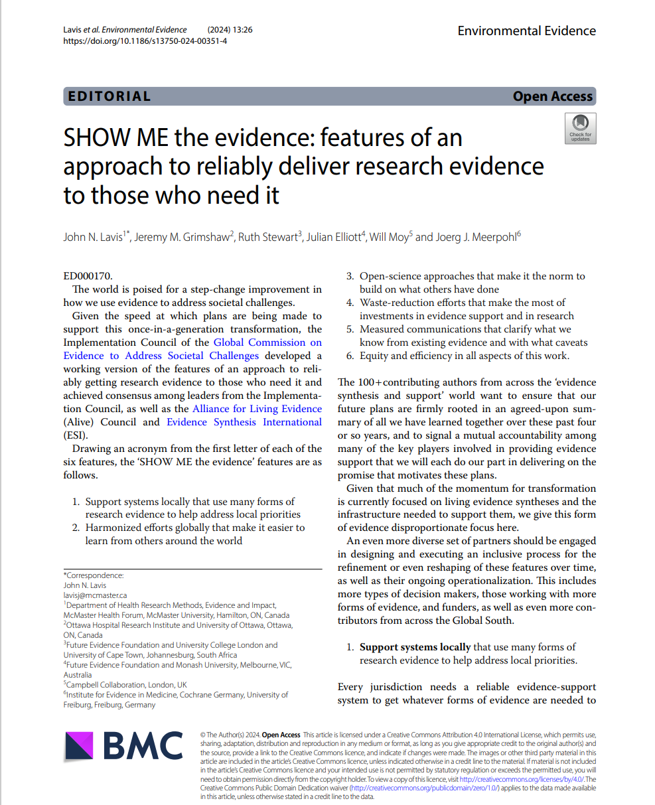
Uma declaração de consenso ajudou a consolidar a justificativa para a mudança
SHOW ME - Mostre-me as evidências: Componentes de uma abordagem para fornecer de forma confiável evidências de pesquisa para quem precisa
Support systems nationally (and locally) - Sistemas de suporte nacionais (e locais) que utilizam várias formas de evidências de pesquisa para ajudar a abordar prioridades locais
Harmonized efforts globally - Esforços globais harmonizados que facilitam o aprendizado com outros ao redor do mundo
Open-science approaches - Abordagens de ciência aberta que tornam a norma construir sobre o que outros já fizeram
Waste-reduction efforts - Esforços de redução de desperdício que maximizam os investimentos em suporte de evidências e em pesquisa
Measured communications - Comunicações medidas que esclarecem o que sabemos a partir das evidências existentes e com quais ressalvas
Equity and efficiency - Equidade e eficiência em todos os aspectos desse trabalho
Disponível em sete idiomas (árabe, chinês, inglês, francês, japonês, português e espanhol)
Copublicado em cinco periódicos (Campbell Collaboration, Cochrane, Collaboration for Environmental Evidence, Guidelines International Network, JBI)

Slide 3
Relatórios adicionais, relatórios de periódicos, anúncios e declarações complementares fizeram parte de uma série de atividades que antecederam e acompanharam o anúncio do ESIC
Data | Título | Descrição
4 set 2024 | O consenso "SHOW ME - Mostre-me as evidências" (versão preliminar publicada no site da Comissão Global de Evidências) | Componentes de uma abordagem para fornecer de forma confiável evidências de pesquisa para quem precisa.
9 set 2024 | Um plano para uma melhor colaboração internacional em evidências | Relatório da NESTA/Equipe de Insights Comportamentais (BIT, na sigla em inglês) do Reino Unido (informalmente o relatório da "Comissão de quatro países") sobre como os países podem colaborar na síntese de evidências e na avaliação
17 set 2024 | A revelação da ciência "oculta" ajudaria a resolver os maiores problemas do mundo | Editorial da Nature sobre a Coalizão Global de Síntese dos ODS por Helen Pearson (uma editora da Nature)
19 set 2024 | Transformando evidências globais: síntese de evidências orientada por IA para formulação de políticas | Chamada aberta para financiamento de £ 11,5 milhões (US$ 15 milhões) pela Agência de Pesquisa e Inovação do Reino Unido (UKRI, na sigla em inglês) para uma infraestrutura que apoiará o engajamento do lado da demanda e integrará recursos humanos e de IA para fornecer um "caso de demonstração" para sínteses vivas de evidências radicalmente mais relevantes, oportunas e acessíveis
21 set 2024 | Anúncio de "Intenção de financiar": o Colaborativo da Infraestrutura de Síntese de Evidências | Anúncio de que a Wellcome Trust fornecerá £ 45 milhões (US$ 60 milhões) em financiamento ao longo de cinco anos para um "Colaborativo da Infraestrutura de Síntese de Evidências" que apoiará o engajamento do lado da demanda e o uso seguro e responsável da IA, bem como o compartilhamento e reutilização de dados, a inovação de métodos e processos, e o compartilhamento de capacidade
21 set 2024 | Rumo a 2030 e além: Acelerando os ODS por meio do acesso a evidências sobre o que funciona | Gravação em vídeo da discussão conduzida por um painel sobre o papel da ciência e das tecnologias digitais na aceleração do progresso em direção aos ODS, que inclui o CEO da Wellcome Trust, John-Arne Røttingen, anunciando formalmente o investimento da Wellcome Trust
21 set 2024 | Os cientistas estão construindo "bancos de evidências" gigantes para criar políticas que realmente funcionem | Artigo da Nature sobre os dois anúncios de financiamento por Helen Pearson
21 set 2024 | Novos investimentos de US$ 74 milhões em evidências dos ODS serão anunciados | Declaração da Coalizão Global de Síntese dos ODS sobre os dois anúncios de financiamento
22 set 2024 | Tópico do X sobre o anúncio de financiamento para transformar evidências globais | Tópico do X sobre o investimento da UKRI pelo Presidente Executivo do Conselho de Pesquisa Econômica e Social do Reino Unido (ESRC, na sigla em inglês), Stian Westlake
2 out 2024 | ‘'Bancos de evidências‘' podem levar a melhores decisões na vida pública | Artigo do Financial Times sobre os dois anúncios de financiamento

Slide 4
O processo de planejamento do ESIC está adotando uma abordagem de impacto coletivo, começando com um acordo sobre uma agenda comum para a infraestrutura necessária
Exemplos no setor educacional:
Campeões de custo-benefício: GEEAP
Abordagens amplas: EEF
Programas de referência: IES WWC
Insights práticos apresentados de diferentes maneiras para diferentes tomadores de decisão, setores, regiões e idiomas
[investimentos futuros por outros financiadores]
Sínteses vivas de evidências (SVEs)
sobre a aceleração do progresso em direção aos ODS
[Investimento da UKRI de £11,5 milhões, que também será direcionado aos elementos da infraestrutura 1 e 3]
Conjuntos de SVEs sobre prioridades dos ODS adicionais
[investimentos atuais e futuros da Wellcome Trust (WT) em suas 3 áreas de solução]
Conjuntos de SVEs sobre prioridades dos ODS adicionais e outras prioridades
[investimentos futuros por outros financiadores]
Infraestrutura [investimento da WT de £ 45 milhões] 1) Engajamento do lado da demanda; 2) Plataformas para compartilhamento e reutilização de dados; 3) Uso seguro e responsável da IA [investimento da WT de £ 10 milhões em IA]; 4) Inovação de métodos e processos; 5) Compartilhamento de capacidade

Slide 5



O processo de planejamento do ESIC envolverá muitas categorias de “titulares de interesse", especialmente agora aqueles capturados nos dois círculos à esquerda e nos dois círculos à direita
Support systems nationally (and locally) - Sistemas de suporte nacionais (e locais) que utilizam várias formas de evidências de pesquisa para ajudar a abordar prioridades locais
Comissão de quatro países e grupos similares Governos nacionais (e locais)
(Incluindo financiadores de desenvolvimento bilaterais)
Coalizão Global de Síntese dos ODS Agências e escritórios da ONU (e bancos multilaterais, parcerias de financiamento internacional e conselhos consultivos científicos)
Intermediários (brokers) do conhecimento e redes de consultores científicos Intermediários de evidências
(p. ex., AEN & HubLAC; INGSA & RFICS)
Processos consultivos e de tomada de decisão
(p. ex., envolvendo formuladores de políticas governamentais e líderes de organizações)
Plataformas de aprendizado e melhoria
(p. ex., profissionais de apoio)
Iniciativas de envolvimento do cidadão e da comunidade
Construindo uma Comunidade Global de Síntese de Evidências (BGESC, na sigla em inglês)
Grupos de síntese de evidências
Conselho de Expansores de Fronteiras ou Boundary Spanners (CoBS, na sigla em inglês)
Grupos que lideram em outras formas de evidências (p. ex., análise de dados, avaliação, ciência do comportamento)
Grupo de Interesse de Financiadores Financiadores de pesquisas (tanto síntese de evidências como pesquisa primária)
e outros tipos de financiadores
Empresas de tecnologia que podem contribuir com tecnologia ou usar os dados

Slide 6
O processo de planejamento do ESIC está sendo conduzido por cinco grupos de trabalho e um grupo de planejamento de governança, cada um dos quais preparará cinco documentos para os quais buscará feedback
Grupos de trabalho (GTs) e grupos de planejamento (GPs) | Foco
GT1: Engajamento do lado da demanda | Fazer com que produtores e usuários em potencial trabalhem juntos para entender e atender às necessidades dos usuários
GT2: Compartilhamento e reutilização de dados | Fazer com que seja normal estudar uma pergunta uma vez e usar as respostas muitas vezes em vários contextos diferentes
GT3: Uso seguro e responsável da IA | Trazer a síntese de evidências para a vanguarda da tecnologia para que possamos obter o melhor impacto das pessoas e dos recursos que temos
GT4: Inovação de métodos e processos | Desenvolver métodos e processos de síntese que permitam uma síntese radicalmente mais oportuna, relevante e acessível
GT5: Compartilhamento de capacidade | Criar uma comunidade global com recursos para fornecer e usar a síntese de evidências em todas as principais questões sociais
GP1: Governança | Elaborar opções de como os principais titulares de interesse podem continuar a definir e alcançar metas compartilhadas para além desse processo
GPs adicionais a serem ativados posteriormente
Documentos preliminares | Janela de consulta aberta
1) Perfil de capacidade para cada área de foco | 12 de fevereiro
2) Avaliação da maturidade da capacidade e mapa de lacunas para cada área de foco | 12 de março
3) Estratégias para fortalecer as capacidades relacionadas a cada área de foco, incluindo quaisquer "ganhos rápidos" sem "arrependimentos" | 30 de abril
4) Matriz de esforços de impacto e conclusões/recomendações para cada área de foco | 21 de maio
5) Relatório – agora incorporando custos e considerações adicionais do grupo de planejamento – para cada área de foco que será distribuído previamente aos participantes da reunião de consenso | 4 de junho

